Slide 1
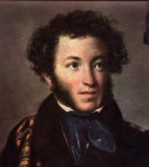
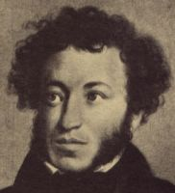
Alexandr Sergejevič Puškin
Александр Сергеевич Пушкин

Slide 2
Opakování
1. | FAUST | I
2. | LAKOMEC | G
3. | LABYRINT SVĚTA A RÁJ SRDCE | Ě
4. | LEGENDA O SVATÉM VÁCLAVU | O
5. | VITA CAROLI | N
6. | CHILD HAROLDOVA POUŤ | N

Slide 3
Opakování
1. | LEGENDA O SVATÉM VÁCLAVU | O
2. | VITA CAROLI | N
3. | LABYRINT SVĚTA A RÁJ SRDCE | Ě
4. | LAKOMEC | G
5. | FAUST | I
6. | CHILD HAROLDOVA POUŤ | N

Slide 4
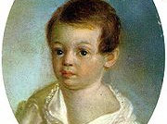
Život
6. června 1799 Moskva
10. února 1837 Petrohrad (37 let)
Ruský básník, prozaik a dramatik
Uzavírá epochu klasicismu
Otevírá období romantismu

Slide 5
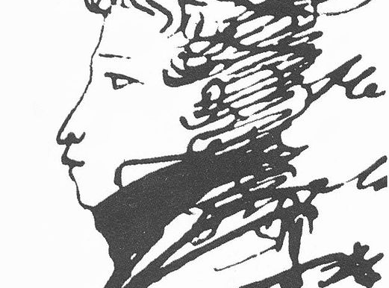
Pocházel ze staré šlechtické rodiny
Pro své svobodomyslné názory a verše musel i do vyhnanství

Slide 6
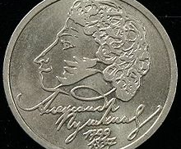
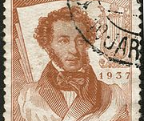
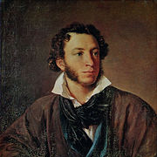
portrét od Vasilije Tropinina, 1827

Slide 7
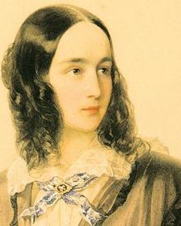
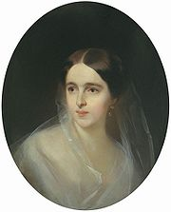
Roku 1831 se odstěhoval do Petrohradu, kde se oženil s Natalií Nikolajevnou Gončarovovou
V Petrohradě byl pod policejním dozorem a nakonec padl v souboji

Slide 8
Moskevské metro
Pushkinskaya

Slide 9
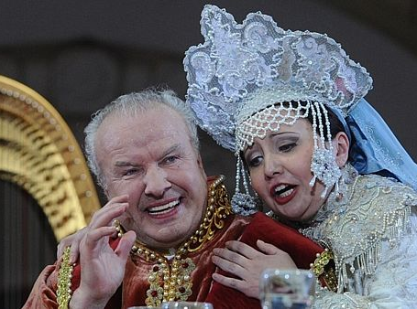
Klasicistické období
Lyrické žánry: milostné elegie, lehké parodie a vznešené ódy
1820 pohádkový epos Ruslan a Ludmila
Ruská klasická
opera

Slide 10
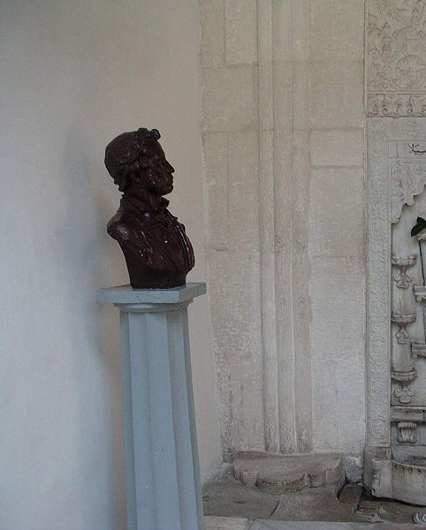
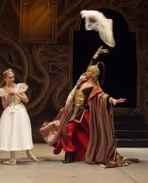
Romantické období
Rozervaní hrdinové
1823 Bachčisarajská fontána

Slide 11
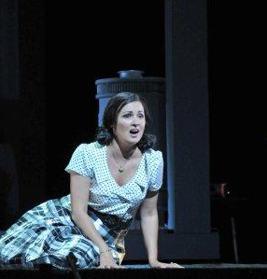
1824 Cikáni

Slide 12
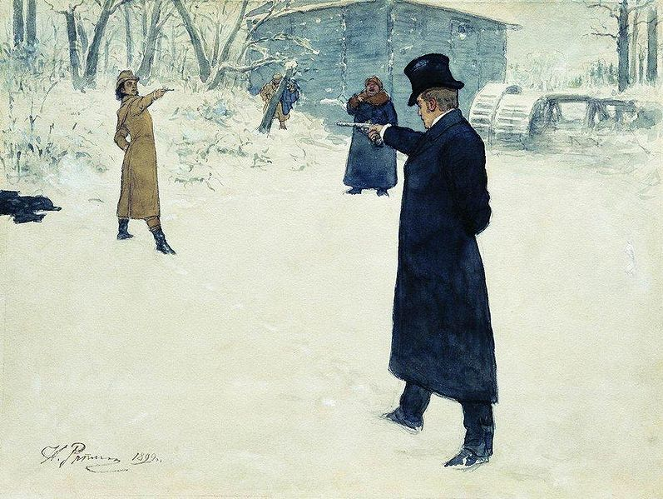
1823-31 Evžen Oněgin

Slide 13
Román ve verších:
Evžen Oněgin (1833)
filosoficko–společenský a milostný veršovaný román,
autor zde zobrazuje tehdejší ruskou společnost
příběh se odehrává v ruské vesnici a v Moskvě na počátku 19. st.
Děj: Příběh ruského šlechtice, který přijíždí na venkov ujmout se dědictví po zemřelém strýci; dosud vedl hýřivý život, nudil se, ale ani venkov ho nezměnil; seznámení s mladým statkářem a básníkem Vladimírem Lenským, zavedl ho do rodiny Larinových (vdova s dvěma dcerami), Oněgin poznal Olgu i Taťánu (Taťána se do Oněgina zamilovala a Oněgin se pro ní stal ztělesněným ideálem); Taťána posílá dopis Oněginovi = vášnivé a upřímné vyznání lásky, Oněgin odmítl, při návštěvě Larinových naschvál flirtoval se snoubenkou Lenského Olgou, vzbudil jeho žárlivost, vyzván na souboj, v němž Lenský zabit, Olga se provdala za důstojníka, Taťána s matkou odjela do Moskvy, po čase se provdala za staršího generála knížete Gremina, Oněgin ji po letech znovu potkal v Petrohradu na plese už jako přední dámu společnosti, touží po ní, píše jí láskyplné dopisy, ale zůstávají bez odpovědi, navštívil ji, vyznal ji lásku, ale Taťána, ač ho stále tajně milovala, odmítla a zůstala věrná svému muži

Slide 14
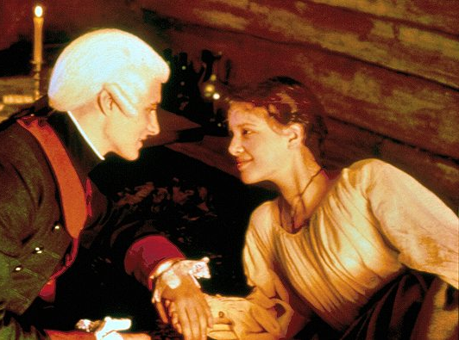
1825 Boris Godunov
1833 Kapitánská dcerka – historický román

Slide 15
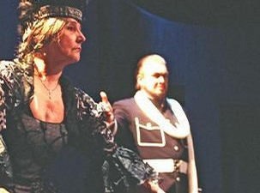
1838 Piková dáma
Státní opery Praha - Čajkovský

Slide 16
Podpis

Slide 17
JMENOVKA SPISOVATELE
Alexandr Sergejevič Puškin
ruský romantický spisovatel 1. poloviny 19. století
pro své politické názory musel odejít do vyhnanství
zemřel v souboji ve 38 letech
DÍLO:
poezie – Kavkazský zajatec
historická próza – Kapitánská dcerka, Piková dáma
román ve verších – Evžen Oněgin (vrcholné dílo ruského romantismu)
ZAPIŠTE SI DO SEŠITU

Slide 18
Můj portrét, Alexandr Sergejevič Puškin

